Slide 1


Bautista Hernández Jalil Damián – C20160002 Ingeniería en sistemas computacionales, Instituto Tecnológico de Oaxaca Simulación (5SB) Matadamas Torres Lorenzo Alejandro 31 de octubre 2022
Uso del Modelo de Holt-Winters como estrategia para la predicción de condiciones ambientales durante el proceso de almacenamiento del Cacao

Slide 2
Propuesta del autor
Expresa la necesidad de contar con un sistema de base tecnológica con capacidad de monitorear y gestionar el proceso de trazabilidad del cacao durante el almacenamiento y fabricación del chocolate.
proponer el uso del modelo del Holt-Winters como estrategia para predecir el comportamiento de variables ambientales que podrían estar presentes en el proceso de almacenamiento del grano de cacao
el modelo propuesto permitió predecir el comportamiento de la temperatura, humedad relativa, como estrategia para el control de hongos y moho que podrían llegar a surgir en el grano durante su almacenamiento, facilitando con ello un mejor control y monitoreo de la calidad del grano durante su estancia en bodega

Slide 3
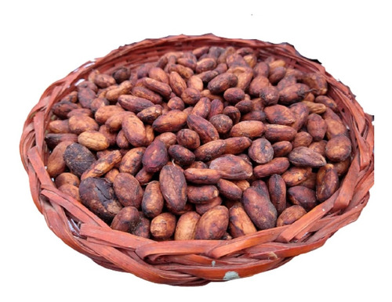
Modelo Holt-Winters
Permite analizar series de tiempo univariantes que contienen factores de tendencia y/o estacionalidad, involucrando un enfoque de suavización exponencial con métodos analíticos y patrones aditivos y multiplicativos.
El método de suavización exponencial utiliza los promedios históricos de una variable en un período para intentar predecir su comportamiento futuro.

Slide 4




Formulas
Serie suavizada exponencialmente o nivel estimado
Demanda real anterior, Pronostico del periodo anterior, tendencia estimada para el periodo anterior.
Estimación de Tendencia
Pronostico de este periodo-pronostico del ultimo periodo +Tendencia estimada para el ultimo perido
Estimación de estacionalidad
Predicción de m periodos en el futuro

Slide 5
Definición de cada variable
At: Valor de suavización para el nivel de la serie en el periodo t
α: Constante de suavización exponencial para nivel
Xt: Valor real de la serie de tiempo en el periodo t
Tt: Componente de tendencia de la serie para el periodo t
γ: Constante de suavización exponencial para la tendencia
St: Componente estacional de la serie para el periodo t
St-s: componente estacional de la serie para el periodo t-s
δ: Constante de suavización exponencial para la estacionalidad
s: Longitud de tiempo de la estacionalidad (s=6 Semestral)
m: Periodos futuros a predecir
X̂ t+m: Predicción de Holt-Winters para el periodo t+m

Slide 6
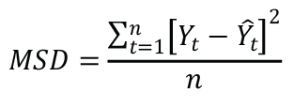
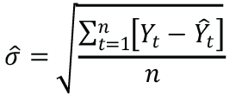
Estimación de α, γ y δ
Los coeficientes de ponderación α, γ δ se estiman estableciendo valores iniciales y posteriormente mediante un proceso de optimización iterativo se van modificando hasta alcanzar un ajuste adecuado.
Indicadores de error del modelo
La minimización del Error Cuadrático Medio (MSD) son utilizados comúnmente como objetivo de optimización. Estos indicadores sirven para comparar la efectividad del modelo utilizado

Slide 7
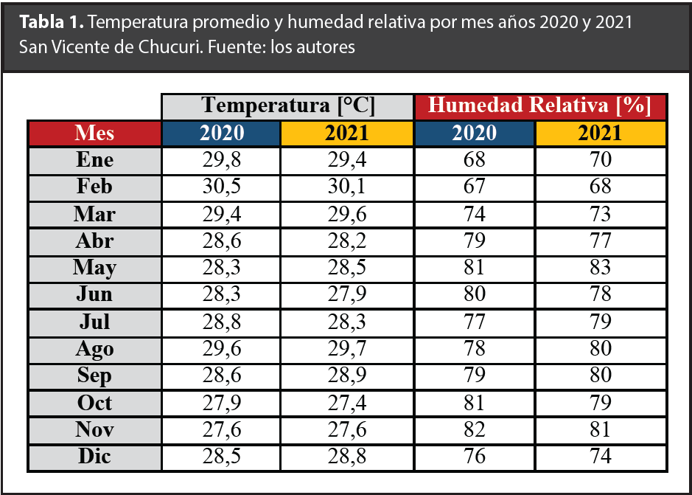
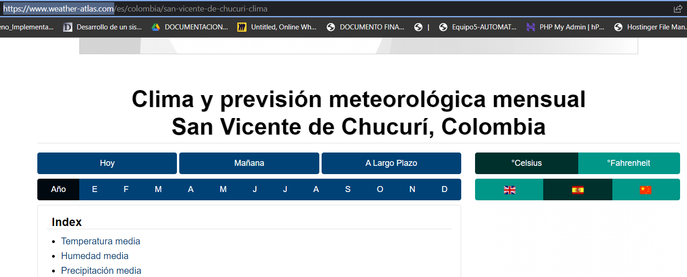
Temperatura promedio y Humedad relativa, San Vicente, 2020-2021
Municipios de Santander, producción de cacao por toneladas anualmente
Municipio | Tonelada
San Vicente de Chucuri | 7.500
El Carmen de Chucuri | 7.000
Landázuri | 2.600
Los datos fueron obtenidos de https://www.weather-atlas.com/

Slide 8
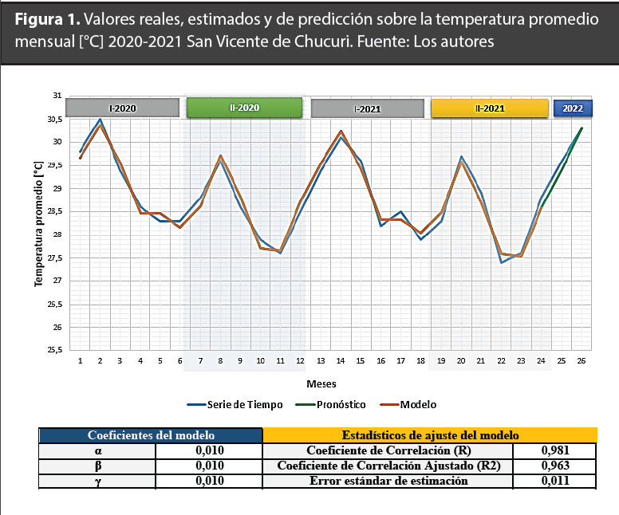
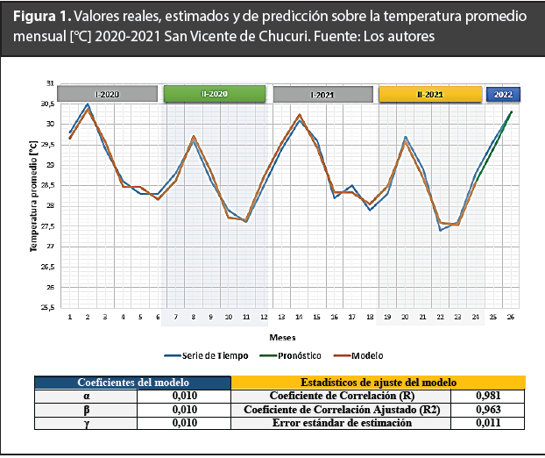
Resultados de Temperatura y Humedad de San Vicente de Chucuri 2020-2021

Slide 9
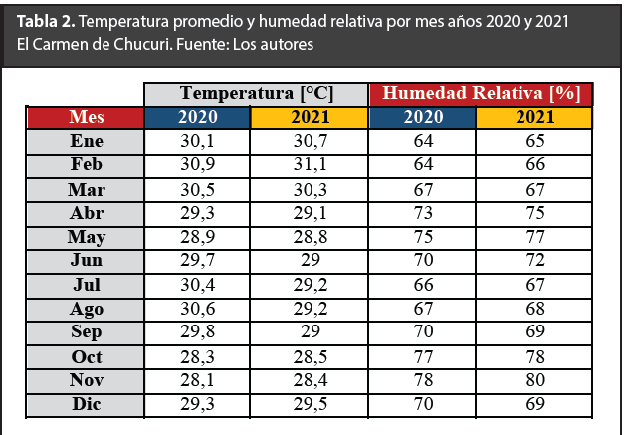
Temperatura promedio y Humedad relativa, El Carmen, 2020-2021

Slide 10
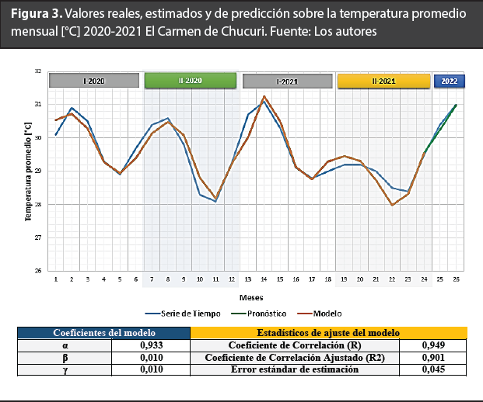
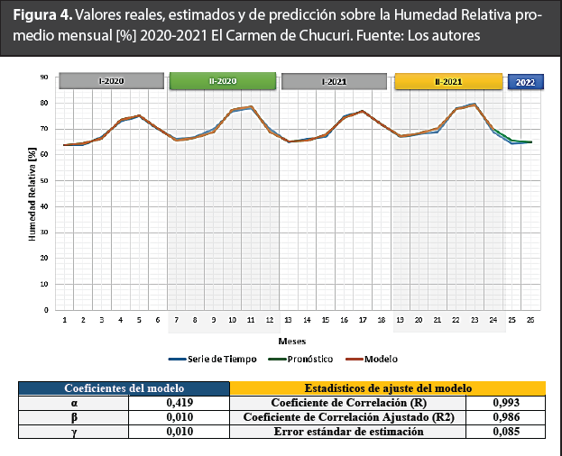
Resultados de Temperatura y Humedad de El Carmen 2020-2021

Slide 11
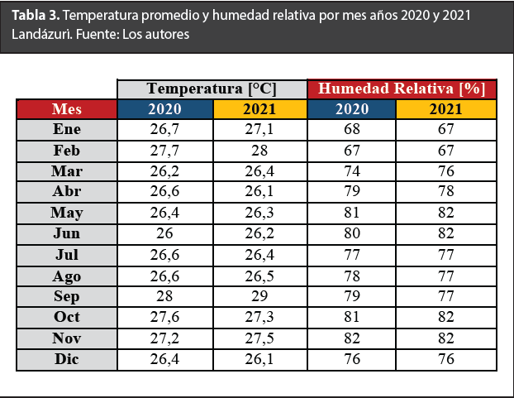
Temperatura promedio y Humedad relativa, Landázuri, 2020-2021

Slide 12
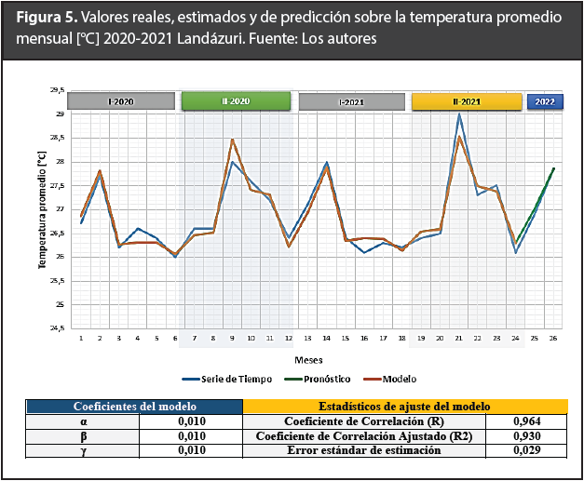
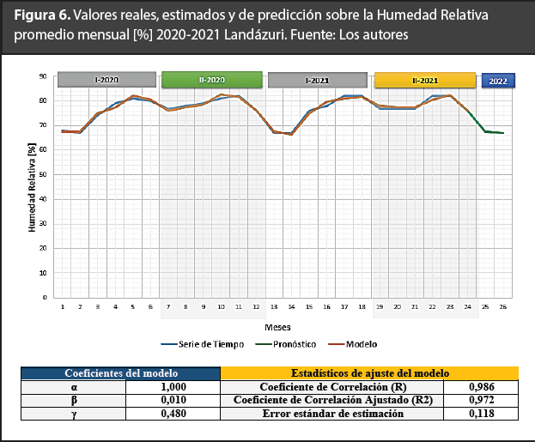
Resultados de Temperatura y Humedad de San Vicente de Chucuri 2020-2021

Slide 13
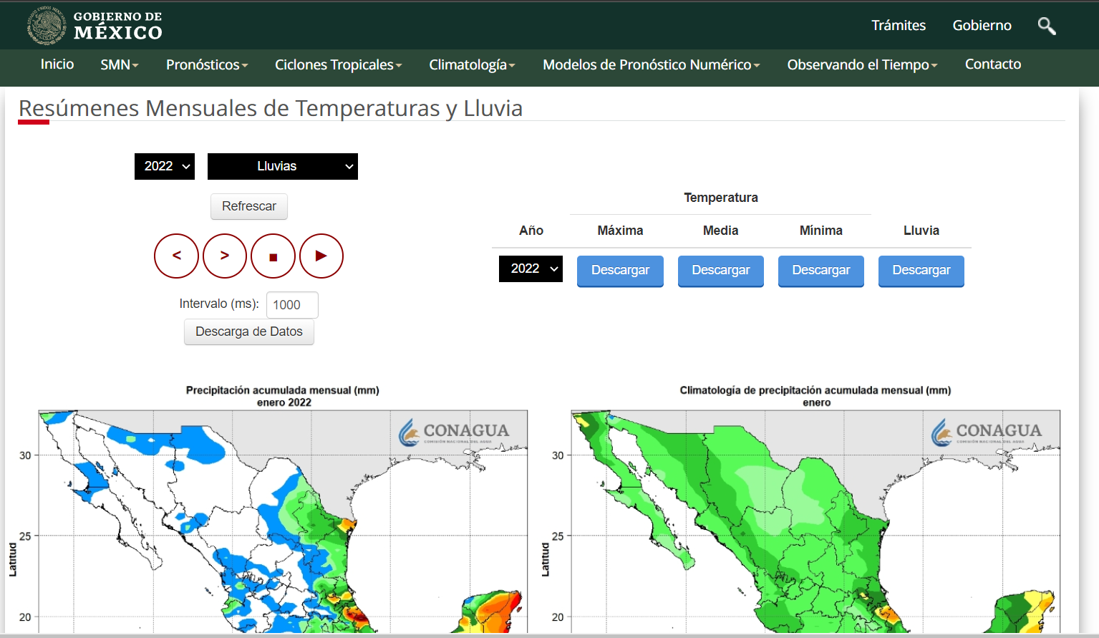
Propuesta
En Oaxaca, zonas de Valle Nacional, Tuxtepec, Soyaltepec, Santiago Jocotepec y Acatlán se colocan como principales productores de cacao de la entidad, destacó la Secretaría de Economía del Estado.
https://smn.conagua.gob.mx/es/climatologia/temperaturas-y-lluvias/resumenes-mensuales-de-temperaturas-y-lluvias

Slide 14
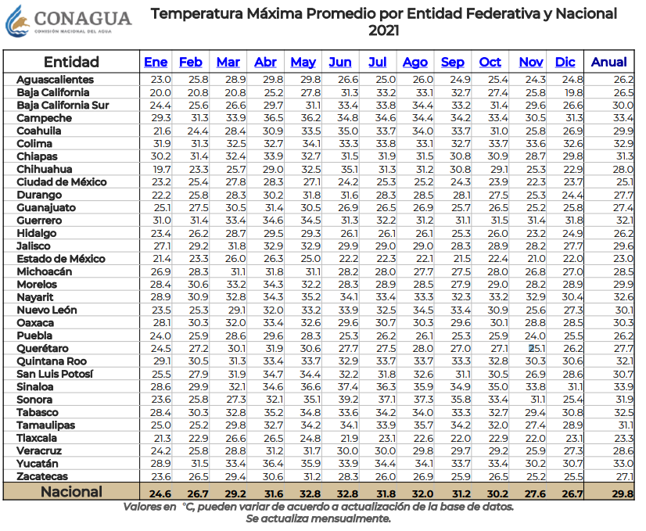
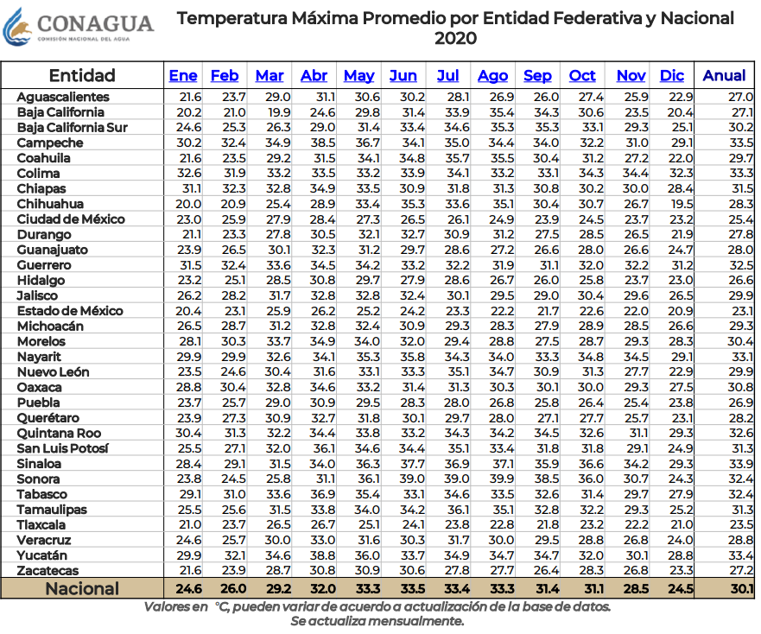
Datos recabados del estado de Oaxaca 2020-2021

Slide 15
